Slide 1
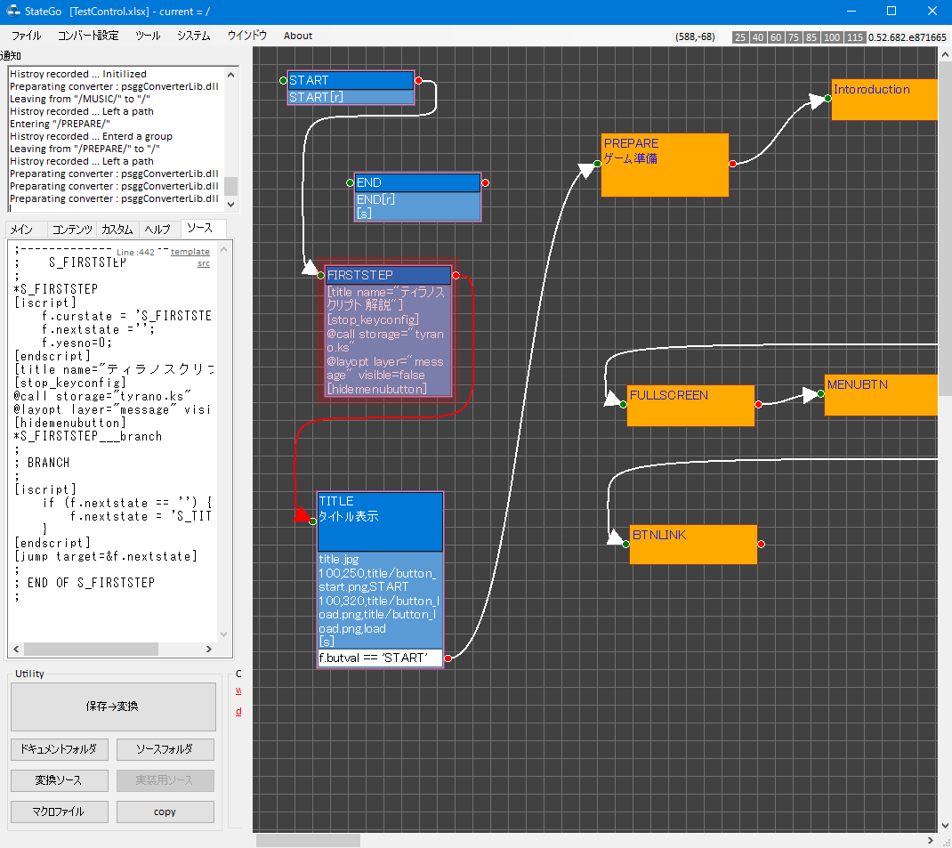
開始ステート
終了ステート
グループ
※本サンプルでは到達しない。
オレンジはステートが集合したグループで
クリックメニューにて内部へ移動可
通知用
フォーカス中ステートの
ソース
変換ボタン
変換ソース表示
エディタで開く
エディタは別途指定可能
マクロファイル表示
エディタで開く
変換ソース表示と同じエディタ
使用
フォーカス中のステート

